Slide 1
elIT Innovations

Slide 2
elIT Innovations
Készítette:
Tóth Károly
Komlósi András
Sólyom Richárd

Slide 3
A cégünkről
2020-ban alapítottuk
Dolgozók létszáma: 3 fő
Fő munkakör:
Hálózatok kiépítése
Programok fejlesztése

Slide 4
Komlósi András
Munkáim:
2 év (Samsung)
3 év (Saját informatikai vállalkozás)
elIT Innovations (Jelenlegi)
Tanulmányaim:
Herman Ottó Általános Iskola
Neumann János Informatikai Technikum
Elte, informatikai kar
Hobbi:
Modellezés
Videojátékozás
Cég alapító társ

Slide 5
Sólyom Richárd
Munkáim:
3 év (Google)
elIT Innovations (Jelenlegi)
Tanulmányaim:
Dr. Mező Általános Iskola
Neumann János Informatikai Technikum
ELTE, informatikai kar
Hobbi:
Kosárlabda
Videojátékozás
Cég alapító társ, Webdesigner

Slide 6
Sólyom Richárd
Munkáim:
3 év (Google)
elIT Innovations (Jelenlegi)
Tanulmányaim:
Dr. Mező Általános Iskola
Neumann János Informatikai Technikum
ELTE, informatikai kar
Hobbi:
Kosárlabda
Videojátékozás
Cég alapító társ

Slide 7
Tóth Károly Attila
Munkásságom :
Hungexpo rendezvény szervezés
elIT Innovation jelenleg
4 év munka a Microsoftnál
Tanulmányaim :
Tomori Pál Általános Iskola
Kőrösi Csoma Sándor Általános Iskola és Gimnázium
Neumann János Informatikai Technikum
Közszolgálati Egyetem Informatikai kar.
Hobbijaim
Videojáték
Sportolás
Túrázás
Cégvezető

Slide 8




Közvélemény kutatás
80%
62%
86%
61,2%

Slide 9
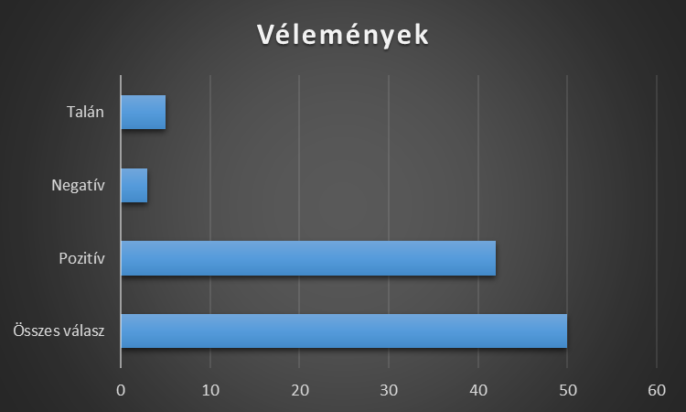
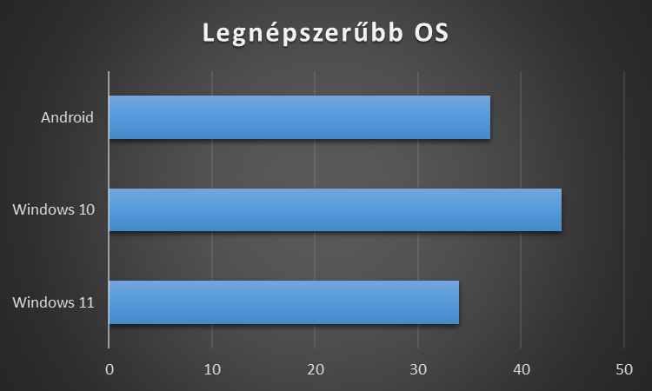
Diagramok, kimutatások

Slide 10


Költségvetés
160 Számítógép
13. Generációs I5 processzor
32gb ram
512gb ssd
2tb hdd
270e Ft / Számítógép
összesen: 43.2 millió Ft
320 Monitor (2/számítógép)
AOC 22V2Q
1080x1920
IPS
21.5col
40e Ft / Monitor
összesen 12.8 millió Ft

Slide 11

Költségvetés
Hálózati Infrastruktúra
Központi adatfeldolgozó szerver
2x AMD Epyc 32 core 64 thread
1tb ram
5TB Sas HDD
5 millió Ft
Egyéb hálózati eszközök
5 cisco router (1 router / iroda)
16 switch (1 switch / 10 számítógép)
4 millió Ft
Központi Tároló szerver
2x AMD Epyc 32 core 64 thread
1tb ram
50TB Sas HDD
6 millió Ft

Slide 12

Költségvetés
Összegzés
Számítógépek: 43.200.000 Ft
Monitorok: 12.800.000 Ft
Szerverek: 11.000.000 Ft
Hálózati eszközök: 4.000.000 Ft

Slide 13


Windows/Linux előnyök, hátrányok
Windows
Linux
Előnyök:
Egyszerű kezelhetőség
Felhasználóbarát
Letisztult felület
Rengeteg program letölthető
Előnyök:
Testreszabhatóság
Kis gépigény
Biztonságos
Hátrányok:
Kifagyások, bugok
Háttérben való frissítés.
Kevésbé biztonságos
Hátrányok:
Kevésbé felhasználóbarát
Bonyolultabb kezelhetőség
Kis mértékben támogatott programok szempontjából

Slide 14


Mobil OS különbségek
IOS
ANDROID
Biztonságosabb
Személyre szabhatóbb
Hosszabb támogatottság
Hatékonyabb ökoszisztéma
Megfizethetőbb
Több ingyenes alkalmazás
Több lehetőség

Slide 16
Köszönjük a figyelmet!
Kérdése van? Bátran tegye fel!

